Slide 1

Case Study: Data Scientist @ Axiom Insights
Automatisierte Analyse und Vorhersage der Jodverteilung in Mausmodellen

Slide 2
Projektüberblick - Ziele
Erkennung der Jodverteilung in Gewebearealen von Mäusen mittels ML
Vorhersage der Jodverteilung in Gewebearealen von Mäusen mittels ML
Grundlage: Hochauflösende XFI-Bilddaten + Versuchsdaten
Ergebnisse sollen in einem nutzerfreundlichen Dashboard für Bio-Chemiker visualisiert werden

Slide 3
Projektüberblick - Schritte
Data Ingestion, Data Cleaning, Sanity Checks & Imputation
Klassifizierung: Modellselektion, Training & Validierung
Data Analysis & Visualisierung erster deskriptiver/inferenzstatistischer Ergebnisse
Vorhersage: Modellselektion, Training & Validierung
Data Analysis & Visualisierung prädizierter deskriptiver/inferenzstatistischer Ergebnisse
Visualisierung des Forecasts und ggf. erneutes Training
Interaktive Dashboard Architektur (UI)

Slide 4
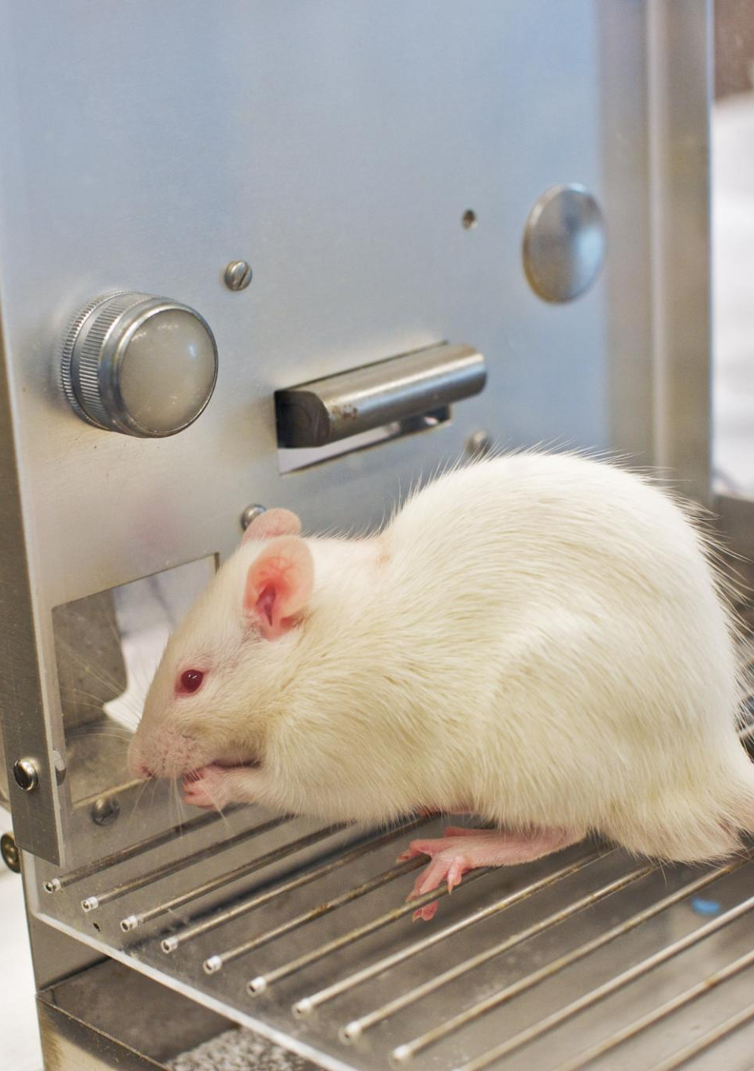
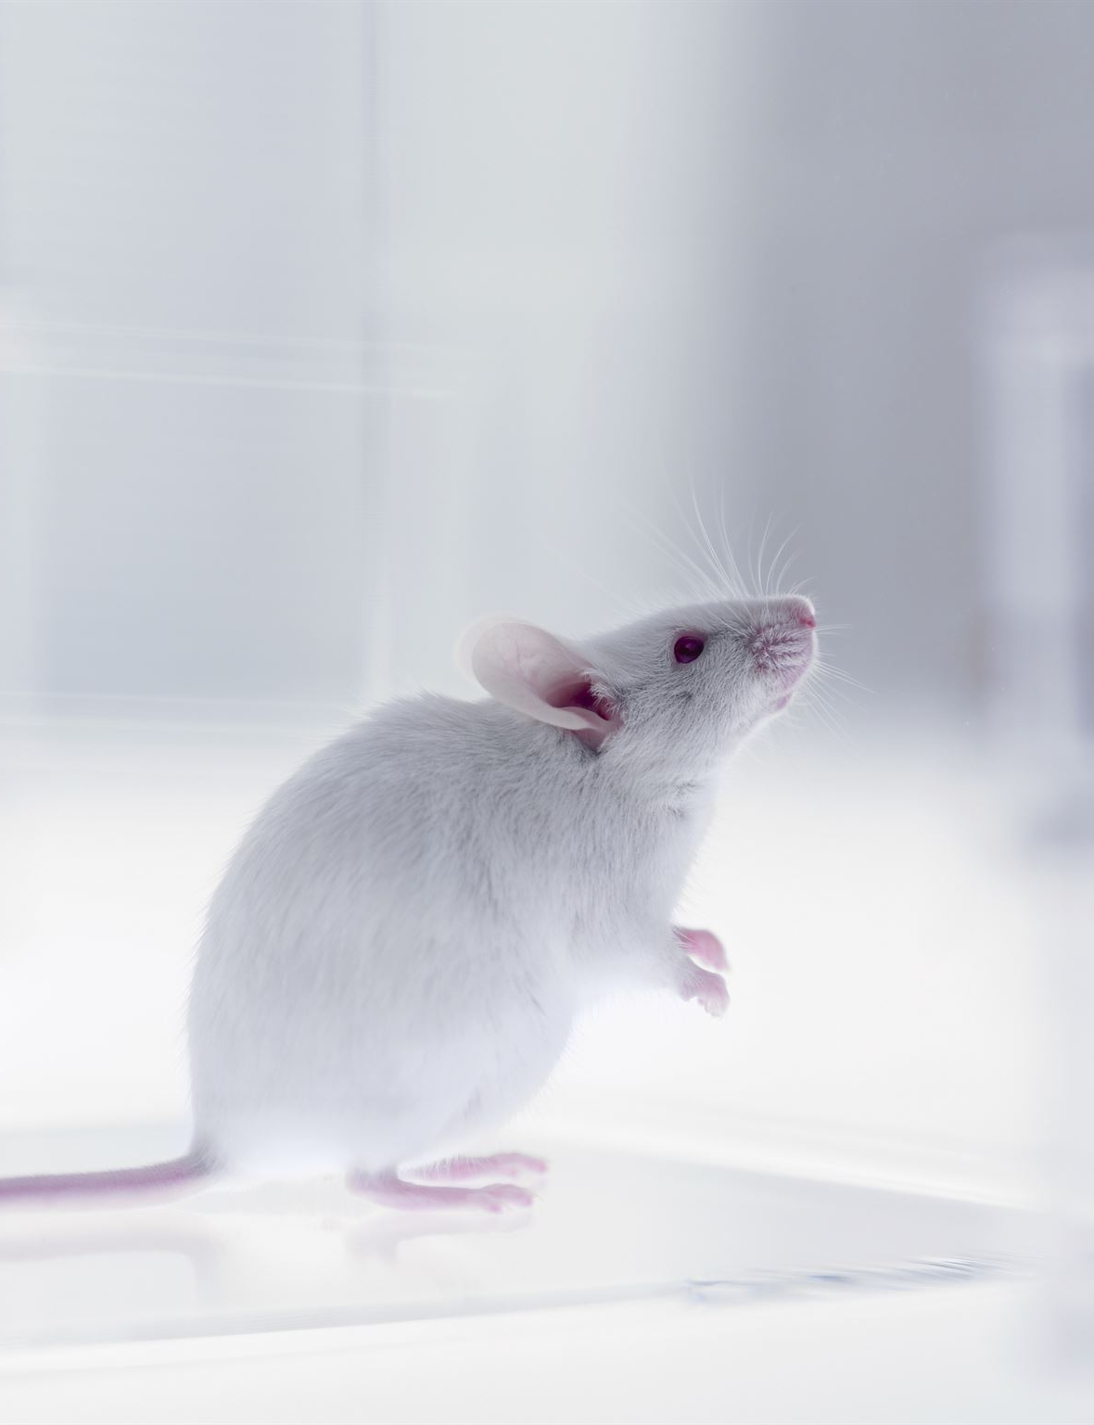
Datengewinnung und Struktur
Bilddaten: 2D-XFI-Bilder (Jodkonzentration pro Pixel)
Metadaten: Tier-ID, Dosis, Gewebetyp, Versuchstag
Zeitliche Wiederholungsmessungen je Tier (Longitudinaldaten)
Fragen:
Liegen Ground-Truth-Masken oder Annotationen vor? ->Klassifizierung
In welcher Form ist die Jodkonzentration gespeichert – Pixelwerte? Tabellen? Masken?
Notes:
✅ Ground-Truth-Masken
Pixelgenaue Markierungen von Objekten im Bild (z. B. für Segmentierung).
Werden meist manuell oder halbautomatisch erstellt.
Dienen als Referenz zur Bewertung von Vorhersagen eines Modells.
✅ Annotationen
Allgemeiner Begriff für beschriftete Daten (Labels, Masken, Bounding Boxes etc.).
Ermöglichen das Training überwachter Modelle.
Können automatisch, halbautomatisch oder manuell erzeugt werden.

Slide 5

Datenpräparation
Darstellung der Rohdaten, Outliern, N/A’s,
Imputation (Mean, Median, Random, Splines etc.)
Normalisierung/Standardisierung der Daten
Wahl geeigneter Methoden um Noise zu filter
Overall sanity check

Slide 6
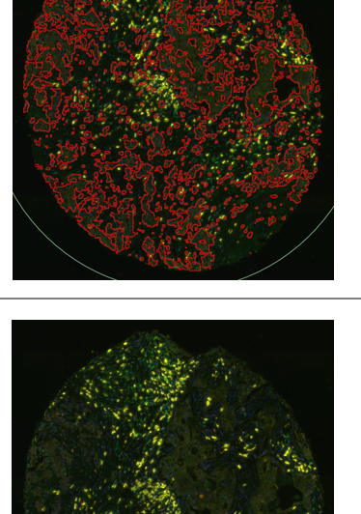
Klassifizierung
Automatisierte Einteilung von Pixeln in Jod-Klassen (niedrig / mittel / hoch) zur Strukturierung,
Unsupervised:
K-Means (z. B. k=3): einfache Clusterung
Gaussian Mixture Models: probabilistisch, flexible
Otsu-Thresholding: datengetriebene Schwellenwertsetzung
Supervised (bei gelabelten Daten)
CNN (z. B. U-Net): pixelweise semantische Segmentierung

Slide 7

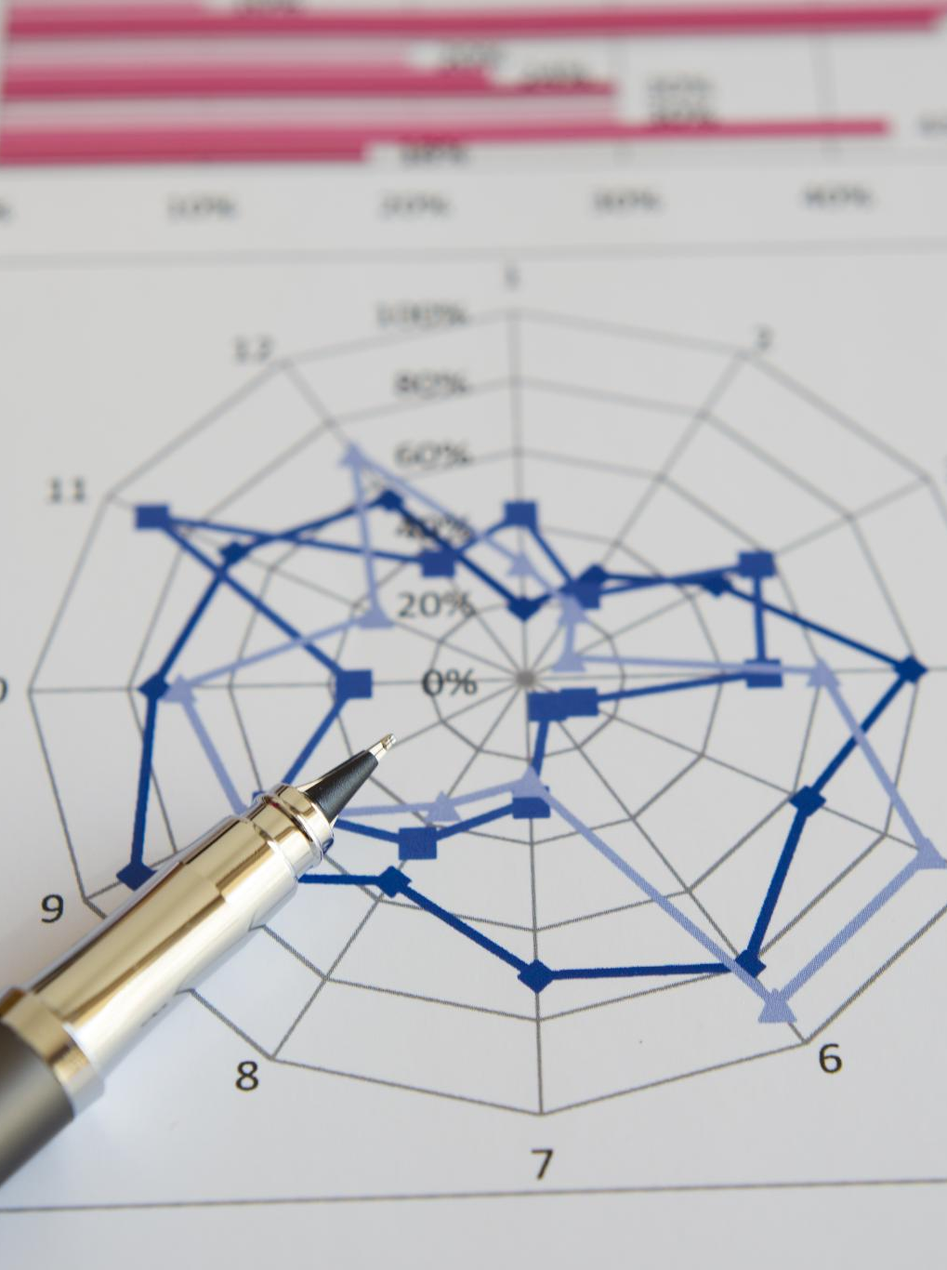
Datenpräsentation
Deskriptive Darstellung der bearbeiteten Daten (Histogramme, Boxplots, Time Series etc)
Erste Inferenzstatistik (Differenzen in Time Series, in Gewebe, Lokation etc.)
Segmentierungs- und Clusteranalysen
Notes:
--- Scan data is collected using specialised imaging devices that capture metabolic signals. Consistent protocols are essential to obtain reliable and reproducible data from multiple subjects. Image source: Microsoft 365 content library

Slide 8
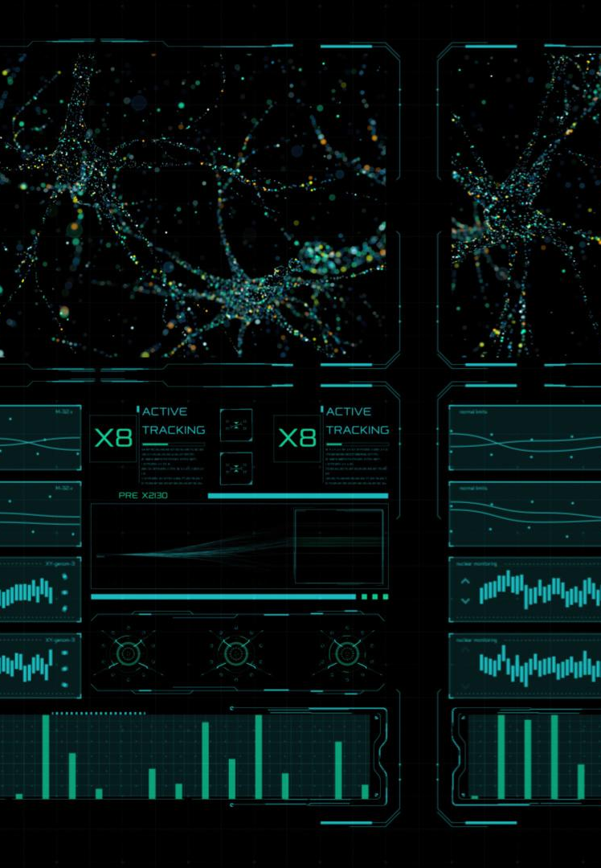
Datenselektion
Auswahl der Daten, die in das ML Modell eingespeist werden, um Verteilung vorherszusagen
Auswahl der Zeiträume, die vorhergesagt werden und die, die für den Forecast genutzt werden sollen
Notes:
--- Scan data is collected using specialised imaging devices that capture metabolic signals. Consistent protocols are essential to obtain reliable and reproducible data from multiple subjects. Image source: Microsoft 365 content library

Slide 9

Modellselektion
Segmentierung: CNN-basiert (z.B. U-Net, DeepLabV3+)
Zeitreihenmodellierung: LSTM/Transformer oder CNN-RNN-Architektur
Output: Vorhergesagte Verteilungen (als Bilder oder Metriken)
Notes:
🧠 U-Net
Architektur speziell für biomedizinische Segmentierung entwickelt.
Besteht aus Encoder (Kontext) und Decoder (Präzision) mit Skip-Verbindungen.
Sehr gut bei kleinen Datensätzen und feiner Auflösung.
🧠 DeepLabV3+
Erweiterte Architektur mit Atrous Spatial Pyramid Pooling (ASPP).
Nutzt tiefere CNNs (z. B. ResNet, Xception) für besseren Kontext.
Stark bei komplexen Szenen und mehrklassiger Segmentierung.
Semantische SegmentierungGleiche Klasse → gleiche FarbeAlle "Autos" = rotInstanzsegmentierungJedes Objekt separat markiertAuto 1 = rot, Auto 2 = grünPanoptische SegmentierungKombination aus beidemKlasse + Objekt getrennt --- Scan data is collected using specialised imaging devices that capture metabolic signals. Consistent protocols are essential to obtain reliable and reproducible data from multiple subjects. Image source: Microsoft 365 content library

Slide 10
Modell Training
Cross Validation Ansatz, Echtzeitüberwachung
KPIs: RMSE, MAE, Directional Accuracy, Stabilität über Zeit
Notes:
--- Scan data is collected using specialised imaging devices that capture metabolic signals. Consistent protocols are essential to obtain reliable and reproducible data from multiple subjects. Image source: Microsoft 365 content library

Slide 11
Modell Forecasting
Vorhergesagt Daten zur Visualisierung
Deskriptive/inferenzstatistische Darstellung
Pipeline zum Dashboard
Notes:
--- Scan data is collected using specialised imaging devices that capture metabolic signals. Consistent protocols are essential to obtain reliable and reproducible data from multiple subjects. Image source: Microsoft 365 content library

Slide 12
Projektüberblick -Architektur
Classifier ML
Data preparation
Scanning data
Visualisation
Dashboard
Descriptives & Inference
Data cleaning
Model training
Forecasting
Evaluation
Data selection

Slide 13
Projektüberblick -Architektur
Classifier ML
Data preparation
Python/R (Shiny/Dash/Streamlit )
Scanning data
Python/R/C+
SQL/JSON/
CSV
Visualisation
Dashboard
Descriptives & Inference
Data cleaning
SQL/Python
Model training
Forecasting
Evaluation
Data selection
Keras/Tensorflow/Pytorch
LSTM/Transformer/etc

Slide 14
Implikationen

Slide 15




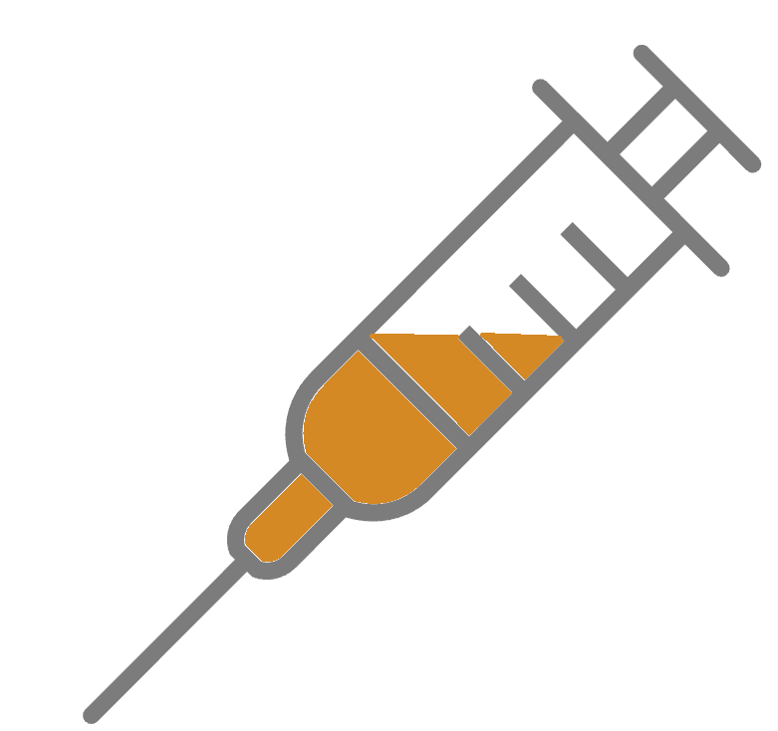
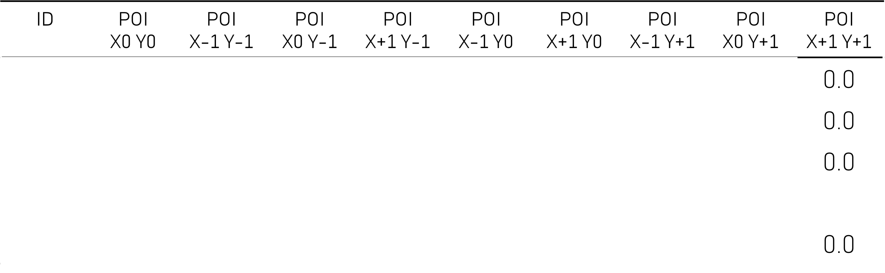
Daten- und Modellstruktur
t+1
t+2
t+3
t+4
ID | POI X0 Y0 | POI X-1 Y-1 | POI X0 Y-1 | POI X+1 Y-1 | POI X-1 Y0 | POI X+1 Y0 | POI X-1 Y+1 | POI X0 Y+1 | POI X+1 Y+1
1 | 1.0 | 0.0 | 0.0 | 0.0 | 0.6 | 0.6 | 0.0 | 0.6 | 0.0
2 | 0.6 | 0.0 | 0.0 | 0.0 | 0.4 | 1.0 | 0.0 | 0.0 | 0.0
3 | 0.6 | 0.6 | 1.0 | 0.6 | 0.0 | 0.0 | 0.0 | 0.0 | 0.0
…
100 | 0.0 | 0.0 | 0.0 | 0.0 | 0.0 | 0.0 | 0.0 | 0.0 | 0.0
t+3
t+4
Notes:
--- Raw scan data often contains artefacts, inconsistencies, and variability. Initial inspection aims to identify quality issues and understand the nature of the data before preprocessing. Image source: Microsoft 365 content library

Slide 16
Daten- und Modellstruktur
t+1
t+2
t+3
t+4
*
*
ß1
POI
X-1 Y-1
t+4
ß2
ß36
*
POI
X+1 Y+1
t+1
POI
X0 Y0
t+5
POI
X0 Y0
t+4
=
+
+
+
+
ß0
(…)
Notes:
Denkbar ist abre auch integration weitere Zeitpunkte ->Anflutgeschwindigkeit, Links im Gewebe, Lymphsystem z.b. daher ß36, 9 Pixel former states über t4 --- Raw scan data often contains artefacts, inconsistencies, and variability. Initial inspection aims to identify quality issues and understand the nature of the data before preprocessing. Image source: Microsoft 365 content library

Slide 17
Daten- und Modellstruktur
t+1
t+2
t+3
t+4
Jeder Pixel State also geschätzt durch Nachbarpixel→ im 2D Raum 3*2 – 1
→ im 3D Raum aber 3*3 -1
Notes:
Denkbar ist abre auch integration weitere Zeitpunkte ->Anflutgeschwindigkeit, Links im Gewebe, Lymphsystem z.b. daher ß36, 9 Pixel former states über t4 --- Raw scan data often contains artefacts, inconsistencies, and variability. Initial inspection aims to identify quality issues and understand the nature of the data before preprocessing. Image source: Microsoft 365 content library

Slide 18
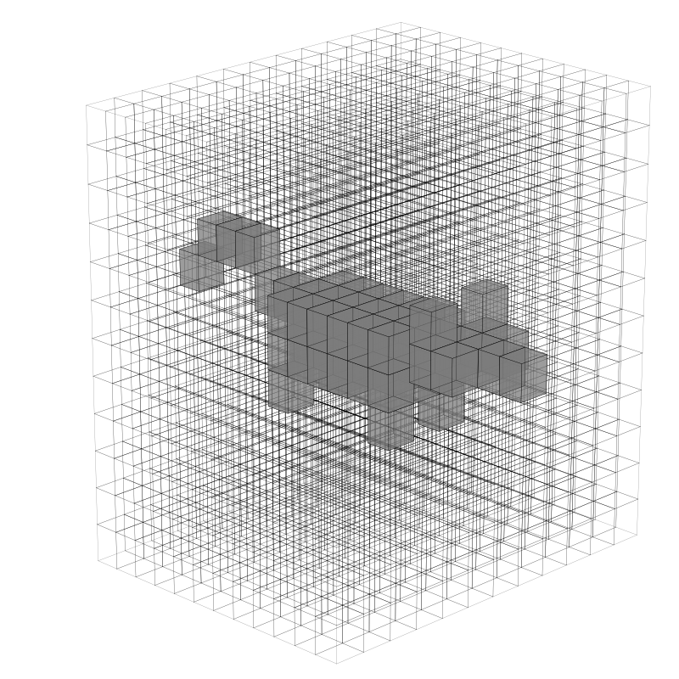
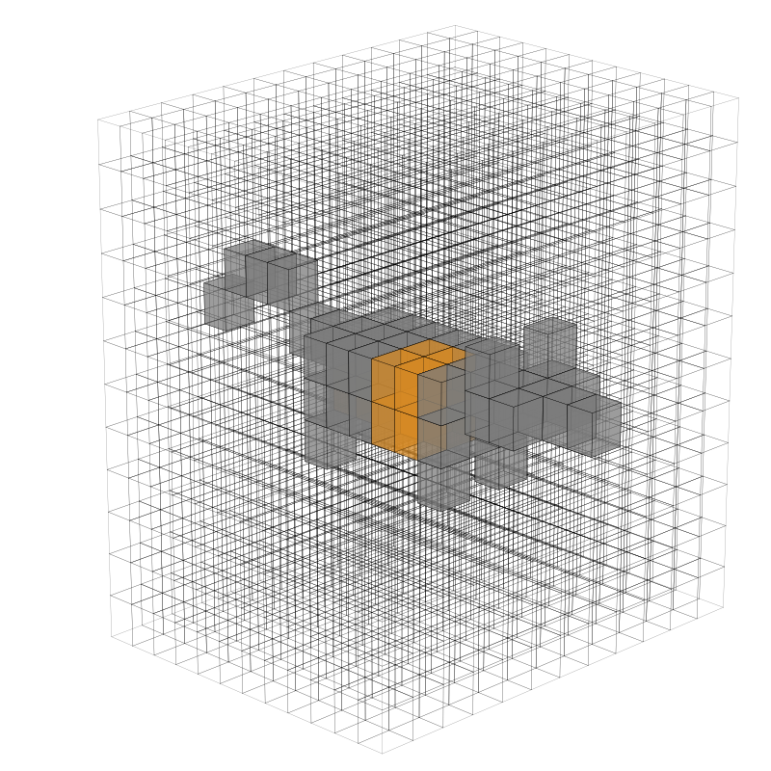
Daten- und Modellstruktur
t+1
t+2
t+3
t+4
ß2
*
ß1
*
*
POI
X-1Y-1Z-1
t+4
POI
X+1Y+1Z+1
t+1
ß104
POI
X0 Y0
t+5
POI
X0Y0Z0
t+4
=
+
+
+
+
ß0
(…)
Notes:
Einfache Modelle (z. B. lineare Regression): Weniger Daten nötig
Komplexe Modelle (z. B. LSTM, CNN, Transformer): Deutlich mehr Daten nötig, insbesondere bei zeitlichen oder räumlichen Strukturen
Pro Interaktion aus Tier × Zeit × Gewebe × Dosis sollte es ausreichend Beobachtungen geben
Faustregel (für statistische Modelle): mind. 30–50 Beispiele pro Kombination
Intuitive BedienungKlarer Aufbau, verständliche Beschriftung, keine Überfrachtung
Interaktive SteuerungAuswahl von Tier, Zeitpunkt, Gewebeart, Dosis
VergleichbarkeitVorher-Nachher-Ansicht, z. B. Heatmaps über Zeit
VisualisierungPlottypen: Zeitverlauf, Boxplots, Clusterplots, 3D-Modell
ErklärbarkeitFarblegende, Tooltips, ggf. einfache KI-Interpretationen
Export-FunktionPDF/PNG-Export, CSV-Datenexport für Weiterverarbeitung
ReaktionszeitSchnelle Ladezeiten, keine langen Berechnungen im UI
Responsives DesignAuch auf Tablets und Laptops gut bedienbar
Feedback-Modul für Biochemiker: „Wie plausibel ist die Vorhersage?“ → Iterative Modellverbesserung

